Slide 1
MBA zadatak – grafički prikaz podataka o asteroidima iz glavnog asteroidnog pojasa
Predmet: Mašinsko učenje u astronomiji Predmetni nastavnik: prof. dr Anđelka Kovačević Student: Dragoljub Perišić

Slide 2
Cilj Notebooka bio je kreiranje dva grafikona): prvi - Histogram Asteroida u odnosu na orbitalni period i drugi- predstavljanje familija asteroida iz Glavnog pojasa asteroida, tako da budu verna reprodukcija slika iz knjige: Fundamental planetary science

Slide 3
Ulazni podaci preuzeti su sa sajta: https://minorplanetcenter.net/data.
Ulazni podaci su pripremljenji za obradu pomoću 4 pomoćna programa

Slide 4
Taj polazni skup od 1.4 miliona objekata bio je filtriran tri puta.
Iz skupa svih navedenih nebeskih tela odabrano je njih 136583 (prvom filtracijom - pomoćnim programima)

Slide 5
Prvo filtriranje (pomoću pomoćnog programa) dalo je skup od svih NEO objekta kao i oko 100000 non-NEO objekata - ukupno 136583
Druga filtracija u cilju dobijanja objekata za generisanje prve slike (Histogram asteroida na osnovu orbitalnog perioda) dala je kao rezultat 99127 objekat. parametri za filtraciju su bili:( a < 6 i a > 1.6 i q >1.6)

Slide 6
Treća filtracija je kao rezultat dala objekte sa inklinacijom manjom od 35 stepeni, a za potrebe drugog grafikona (Familije asteroida iz glavnog asteroidnog pojasa ).

Slide 7
Definicija SmallBody klase¶
import copy
# definicija SmallBody class
class SmallBody:
def __init__(self, Desn, H, G, Epoch, M, Peri, Node, PEi, PEe, n, PEa, PEq, PEQ):
self.Desn = Desn
self.H = H
self.G = G
self.Epoch = Epoch
self.M = M
#### self.Peri = Peri
self.Node = Node
self.PEi = PEi
self.PEe = PEe
self.n = n
self.PEa = PEa
self.PEq = PEq
self.PEQ = PEQ
self.Peri = PEa ** (3/2)

Slide 8
funkcija koja učitava objekte smallbody u listu MyListOfSB
def loadSmallBodies(input_file):
MyListOfSB = []
try:
with open(input_file, 'r') as infile:
header = infile.readline() # preskoči heder
for line in infile:
columns = line.split()
if len(columns) >= 13:
try:
# kreira SmallBody objekat
sb = SmallBody(
Desn=columns[0],
H=float(columns[1]),
G=float(columns[2]),
Epoch=columns[3],
M=float(columns[4]),
Peri=float(columns[5]),
Node=float(columns[6]),
PEi=float(columns[7]),
PEe=float(columns[8]),
n=float(columns[9]),
PEa=float(columns[10]),
PEq=float(columns[11]),
PEQ=float(columns[12]))
MyListOfSB.append(sb)
except ValueError:
continue # Bitno : preskače linije u slučaju loše konverzije u float
except FileNotFoundError:
print(f"Error: File {input_file} not found.")
return MyListOfSB

Slide 9
Glavni deo
input_file = "input136K.txt"
MyListOfSB = loadSmallBodies(input_file)
## kreiranje ovih lista nije neophodno ali je korisno za proveru koliko ima kojih objekata
## u svakoj od kategorija
# kreiranje 5 lista
MylistOfAmor = [copy.deepcopy(obj) for obj in MyListOfSB if 1.017 < float(obj.PEq) < 1.3]
MylistOfApollo = [copy.deepcopy(obj) for obj in MyListOfSB if float(obj.PEq) < 1.017 and float(obj.PEa) > 1]
MylistOfAtens = [copy.deepcopy(obj) for obj in MyListOfSB if float(obj.PEa) < 1 and float(obj.PEQ) > 0.983]
MylistOfApohele = [copy.deepcopy(obj) for obj in MyListOfSB if float(obj.PEa) < 1 and float(obj.PEQ) < 0.983]
MylistofNonNEO = [copy.deepcopy(obj) for obj in MyListOfSB if float(obj.PEq) > 1.3]

Slide 10
brojanje objekata u listama
countAmor = len(MylistOfAmor)
countApollo = len(MylistOfApollo)
countAtens = len(MylistOfAtens)
countApohele = len(MylistOfApohele)
countNonNEO = len(MylistofNonNEO)
countPocetno=len(MyListOfSB)
countUkupno=countAmor+countApollo+countAtens+countApohele+countNonNEO

Slide 11
Broj objekata
countPocetno=len(MyListOfSB)
countUkupno=countAmor+countApollo+countAtens+countApohele+countNonNEO
countAmor: 13128
countApollo: 20905
countAtens: 2920
countApohele: 34
countNonNEO: 99596
Sum: 136583

Slide 12
filtriranje - priprema za sliku : Histogram asteroida na osnovu orbitalnog perioda
MyListOfSB = [obj for obj in MyListOfSB if float(obj.PEa) < 6 and float(obj.PEa) > 1.6 and float(obj.PEq)>1.6]
countSBPosleFiltera = len(MyListOfSB)print ('---------------------')print(f"count SB Posle Filtera: {countSBPosleFiltera}")
count SB Posle Filtera: 99127

Slide 13
Histogram asteroida na osnovu orbitalnog perioda
import matplotlib.pyplot as plt300
import numpy as np
n_asteroids = len(MyListOfSB)
SMAxis = [float(obj.PEa) for obj in MyListOfSB if obj.PEa is not None]
MyPeriod = [float(obj.Peri) for obj in MyListOfSB if obj.Peri is not None]
# podešavanje veličine slike
fig, ax1 = plt300.subplots(figsize=(10, 6))
###bins = np.linspace(min(MyPeriod), max(MyPeriod), 300)
bins = np.linspace(min(MyPeriod), 15, 150)
ax1.hist(MyPeriod, bins=bins, color='blue', alpha=0.7, edgecolor='black')
ax1.set_xlabel("Orbital Period (years)", fontsize=12)
ax1.set_ylabel("Number of Asteroids", fontsize=12)
ax1.set_title("Histogram of Asteroids vs Orbital Period", fontsize=14)

Slide 14
# dodavanje druge ose gore - Velika poluosa (AU)
def period_to_semimajor_axis(period):
"""Convert orbital period to semimajor axis using Kepler's third law."""
return period ** (2/3)
def semimajor_axis_to_period(semimajor_axis):
"""Convert semimajor axis to orbital period using Kepler's third law."""
return semimajor_axis ** (3/2)
ax2 = ax1.secondary_xaxis("top", functions=(period_to_semimajor_axis, semimajor_axis_to_period))
ax2.set_xlabel("Semimajor Axis (AU)", fontsize=12)
plt300.text(2.5, 1000, 'Hungarias', rotation=90, fontsize = 12)
plt300.text(6, 1000, 'Cybeles', rotation=90, fontsize = 12)
plt300.text(7.9, 1000, 'Hildas', rotation=90, fontsize = 12)
plt300.text(12, 1000, 'Trojans', rotation=90, fontsize = 12)
# crtanje vertikalnih linija
ax1.axvline(x=1.88, color='red', linestyle='--')
ax1.text(1.88+0.3, max(ax1.get_ylim()) * 0.8, "Mars", color='red', fontsize=12, rotation=90, ha='center')
ax1.axvline(x=11.86, color='green', linestyle='--')
ax1.text(11.86+0.3, max(ax1.get_ylim()) * 0.8, "Jupiter", color='green', fontsize=12,rotation=90, ha='center')
plt300.grid(True)
plt300.show()

Slide 15
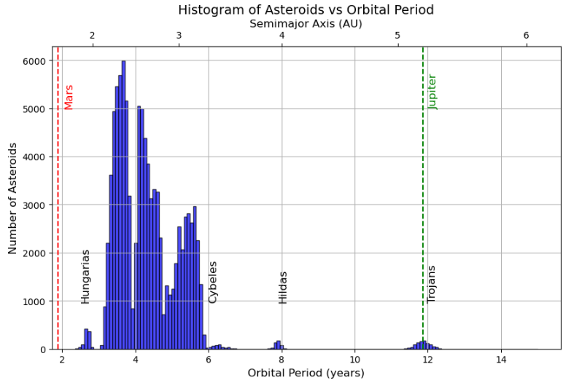
Dobijeni grafikon - Histogram asteroida na osnovu orbitalnog perioda

Slide 16
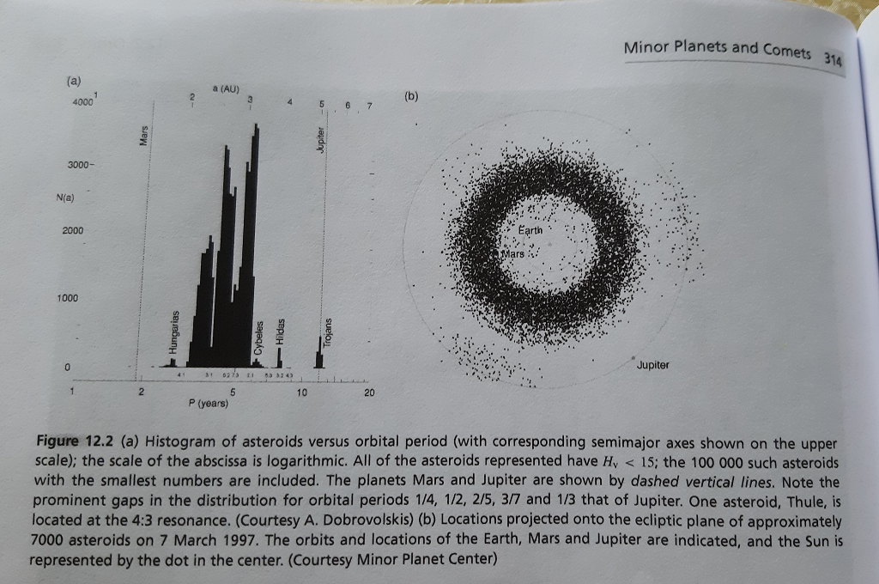
Originalni grafikon - Histogram asteroida na osnovu orbitalnog perioda

Slide 17
filtriranje - priprema za sliku: Familije asteroida iz glavnog asteroidnog pojasa (a vs i)
MyListOfSB = [obj for obj in MyListOfSB if float(obj.PEa) < 6 and float(obj.PEa) > 1.6 and float(obj.PEq)>1.6 and float(obj.PEi)<35]
countSBPosleFiltera = len(MyListOfSB)
print ('---------------------')
print(f"count SB Posle Filtera: {countSBPosleFiltera}")
#####SemiMajor Axis vs inclination
import matplotlib.pyplot as plt300
# liste u nizove
xs = [obj.PEa for obj in MyListOfSB if obj.PEa is not None]
resX = [float(ele) for ele in xs]
ys = [obj.PEi for obj in MyListOfSB if obj.PEi is not None]
resY = [float(ele) for ele in ys]
# veća slika
fig, ax = plt300.subplots(figsize=(15, 9))
plt300.xlabel("Semimajor axis, a(AU)")
plt300.ylabel("Inclination, i (°)")
plt300.title(" MBA - asteroid families")
plt300.legend()

Slide 18
crtanje tačaka
plt300.scatter(resX, resY, s=0.8, color='black', label='Data points')
x = [1.7, 2.3]
y = [7, 5]
plt300.plot(x, y, marker='o', linestyle='-', color='b')
plt300.text(1.7, 7.5, 'Flora', fontsize = 12, color ='blue')
x = [1.6, 1.9]
y = [27, 23]
plt300.plot(x, y, marker='o', linestyle='-', color='b')
plt300.text(1.6, 28, 'Hungaria', fontsize = 12, color ='blue')
x = [2.3, 3.5]
y = [25, 30]
plt300.plot(x, y, marker='o', linestyle='-', color='b')
plt300.text(3.5, 31, 'Phocaea', fontsize = 12, color ='blue')
x = [3.2, 3.8]
y = [10, 15]
plt300.plot(x, y, marker='o', linestyle='-', color='b')
plt300.text(3.7, 16, 'Eros', fontsize = 12, color ='blue')
x = [2.9, 4.1]
y = [3, 7]
plt300.plot(x, y, marker='o', linestyle='-', color='b')
plt300.text(4.2, 7, 'Koronis', fontsize = 12, color ='blue')
x = [3.15, 4.2]
y = [2, 3]
plt300.plot(x, y, marker='o', linestyle='-', color='b')
plt300.text(4.3, 3, 'Themis', fontsize = 12, color ='blue')
x = [4.8, 5]
y = [15, 35]
plt300.plot(x, y, marker='o', linestyle='-', color='b')
x = [4.8, 5]
y = [15, 0]
plt300.plot(x, y, marker='o', linestyle='-', color='b')
plt300.text(4.5, 15, 'Trojans', fontsize = 12, color ='blue')
plt300.grid(True)
plt300.show()

Slide 19
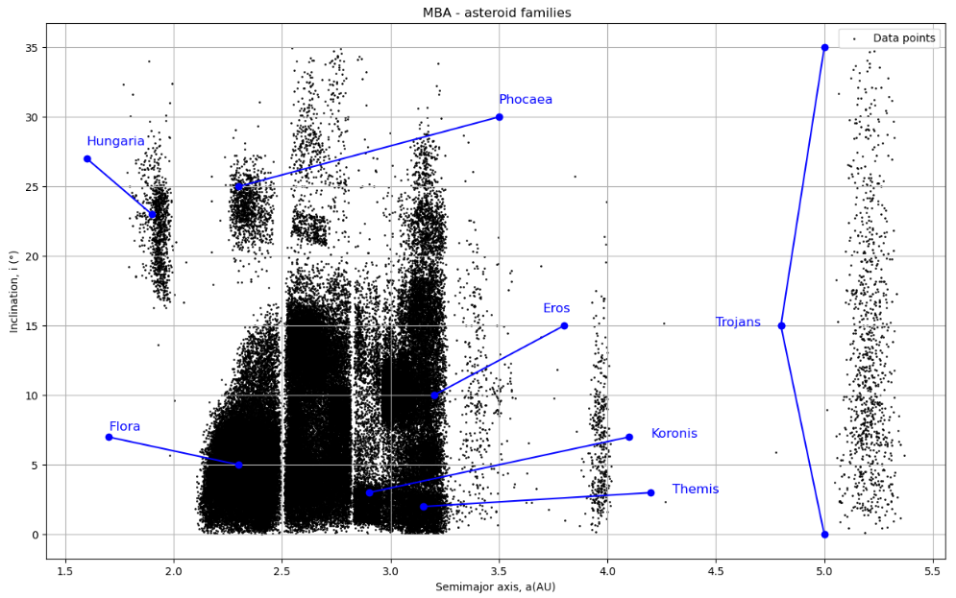
Familije asteroida iz glavnog asteroidnog pojasa (a vs i)

Slide 20
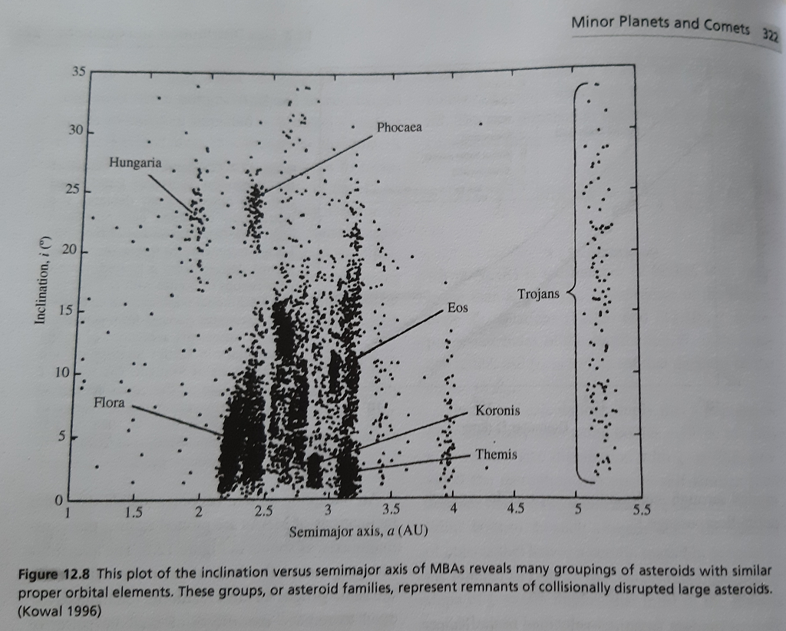
Familije asteroida iz glavnog asteroidnog pojasa (a vs i)

Slide 21
Kraj drugog dela

